Slide 1

UNIVERSITA’ DEGLI STUDI DI sALERNO
Dipartimento di Ingegneria dell’Informazione ed Elettrica e Matematica Applicata
Corso di Laurea in INGEGNERIA INFORMATICA
iTenda. Progettazione e ingegnerizzazione di una tenda a rullo smart.
Docente Relatore: Prof. pierluigi Ritrovato
Candidato: Ferdinando SICA
Matricola: 0612704522
Anno Accademico 2020/2021

Slide 2




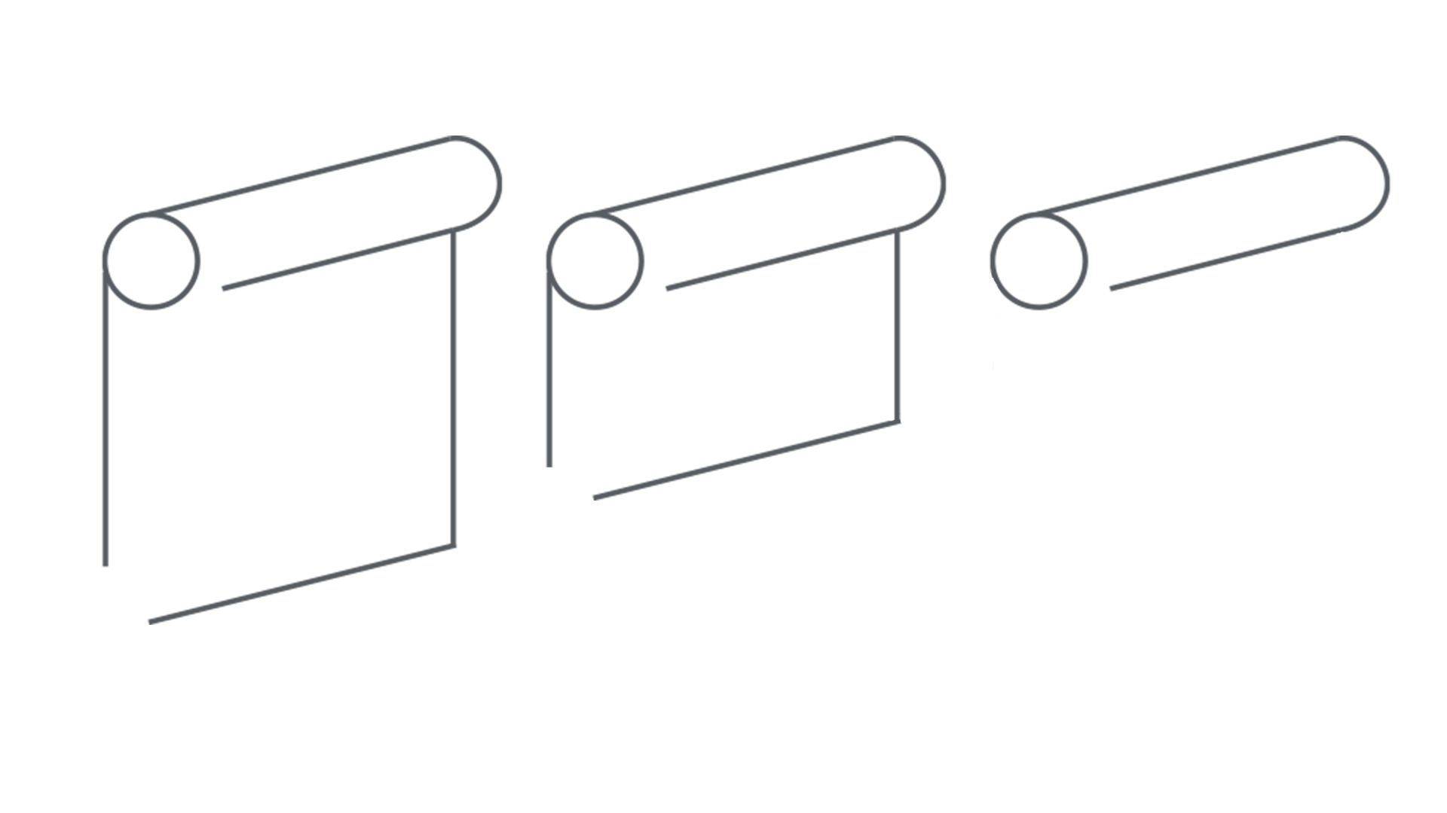
Descrizione del FUNZIONAMENTO
Interfaccia Grafica
Google Assistant/Alexa
Gesture
L’interfaccia webb iTenda è stato realizzata con l’obiettivo di offrire uno strumento per la personalizzazione della propria tenda a rullo smart.
Manual
MQTT
L’utente autenticato è in grado di modificare a piacimento le impostazioni della tenda, comandarne l’apertura manualmente, visualizzare una statistica sull’utilizzo e visualizzare tutte le operazioni effettuate.
Orario
Meteo
Luminosità
APERTURA/CHIUSURA
Come è possibile vedere dal grafico, la parte centrale del progetto è la board, che gestisce tutte le impostazioni e comanda l’apertura o chiusura della tenda.
Computer Engineering -- Internet of Things 2020/21 -- iTenda
Notes:
Buonasera/BuonPomeriggio/BuonGiorno, sono Ferdinando Sica e vorrei presentare iTenda il portale web realizzato la gestione di una tenda a rullo smart, prevedendo l’integrazione di un prodotto fisico precedentemente realizzato.
In particolare,l’apertura o chiusura può essere comandata tramite Gesture, il prodotto sarà in grado di riconoscere il movimento verso l’alto o verso il basso della mano, impostando dal sito un orario di apertura e chiusura, attraverso un sensore di luminosità, attraverso la verifica delle condizioni meteorologiche, tramite smart speaker Google o Alexa ed eventualmente anche in maniera manuale attraverso l’interfaccia web.
La mia attività si è concentrata sulla creazione del portale dal quale l’utente può modificare a piacimento le impostazioni della propria tenda e visualizzare altre informazioni di interesse.

Slide 3


Strumenti Utilizzati
Zerynth Framework, è un'implementazione software del linguaggio di programmazione Python per la programmazione di microcontrollori
Framework IONIC un SDK open source completo per lo sviluppo di app mobili ibride
Elephant SQL
Computer Engineering -- Internet of Things 2020/21 -- iTenda
Notes:
Possiamo vedere in questa slide tutte le tecnologie utilizzate per realizzare tale progetto, così declinate:
-Zerynth per l’implementazione del sistema fisico e del software del linguaggio di programmazione.
-Python per la programmazione di microcontrollori, software utilizzato nel corso di IoT dal quale proviene una prima realizzazione del progetto.
-Framework IONIC, che è un SDK open source completo per lo sviluppo di app mobili ibride. permette quindi di scrivere un unico codice, che verrà opportunamente compilato per ogni OS, ottenendone una copia per tutti i device disponibili sul commercio, quindi interfaccia grafica per i dispositivi desktop e applicazione per il mondo mobile, andando cosi ad ottimizzare i tempi di progettazione e realizzazione.

Slide 4
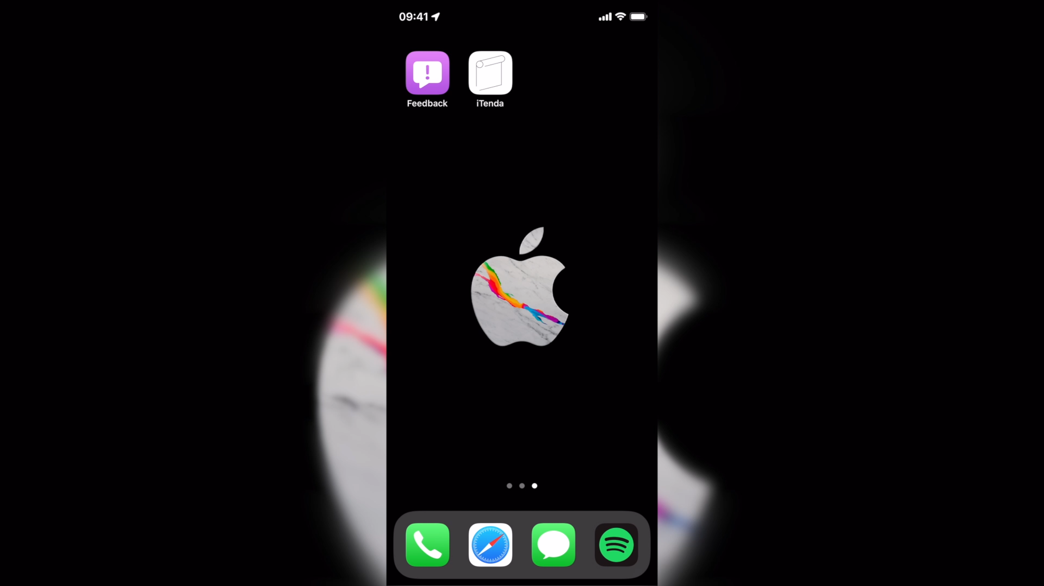
Prodotto finale
Computer Engineering -- Internet of Things 2020/21 -- iTenda
Notes:
Nel video viene mostrata l’applicazione per iOS tuttavia risulterà leggermente diversa su altri device perchè IONIC modifica opportunamente alcuni dettagli dell’interfaccia per amalgamarsi in modo ottimale con il sistema operativo.
Come è possibile vedere dal video, l’interfaccia risulta estremamente semplice e facile da utilizzare.
Dopo una breve splash screen, troviamo la schermata d’accesso, nel quale l’utente può scegliere se effettuare l’accesso, registrarsi o recuperare la password.
Dopo aver effettuato il login, la prima schermata è quella di impostazioni, nella quale l’utente può modificare a proprio piacimento il funzionamento della tenda.
Poi vediamo la schermata «recenti» che ci mostra le operazioni effettuate dalla tenda in ordine cronologico, caricandone dapprima 100 e poi 50 in 50.
La schermata «statistiche» che ci mostra il numero di operazioni negli utilimi 7 giorni.
E infine la schermata «stato tenda» dove possiamo vedere la percentuale di apertura della tenda e i dati meteorologici relative alla città precedentemente impostata.
Subito dopo viene visualizzata la schermata per la registrazione, inserendo unsername, password e viene scelta la domanda di sicurezza e la relativa risposta
e infine appare la procedura per resettare la password che richiede dapprima il nome utente poi la risposta e una doppia conferma della nuova password.

Slide 5
GRAZIE PER L’ATTENZIONE
Il nostro tempo è limitato, per cui non lo dobbiamo sprecare vivendo la vita di qualcun altro. Non facciamoci intrappolare dai dogmi, che vuol dire vivere seguendo i risultati del pensiero di altre persone. Non lasciamo che il rumore delle opinioni altrui o!uschi la nostra voce interiore. E, cosa più importante di tutte, dobbiamo avere il coraggio di seguire il nostro cuore e la nostra intuizione. In qualche modo, essi sanno che cosa vogliamo realmente diventare. Tutto il resto è secondario
(Steve Jobs).
Notes:
Ho concluso, grazie per l’attenzione.

